Slide 1
Кир Булычёв «Сто лет тому вперёд»
Русский язык и литература. 6 класс

Slide 2

Вы узнаете:
о творчестве писателя Кира Булычёва;
Вы сможете:
понимать основную информацию, определяя тему, цель или назначение текста;
излагать подробно содержание текста на основе прочитанного материала;
использовать неопределенные местоимения.

Slide 3
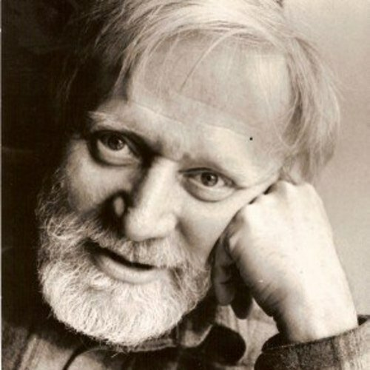
Творчество Кира Булычёва
Кир Булычёв-создатель популярных произведений в фантастическом жанре. Кир Булычёв-выдуманный писательский псевдоним. Настоящее имя- Игорь Всеволодович Можейко. Родился он 18 октября 1934 года в Москве. В 1957 году он получил диплом Московского государственного института иностранных языков и отправился работать переводчиком в Бирму.

Slide 4
Творчество К.Булычёва
После занялся изучением культуры стран Востока в Академии наук. Среди учёных он прославился трудами по истории Юго-Восточной Азии. Помимо научной работы он писал заметки и другие публикации для журналов «Вокруг света» и «Азия и Африка сегодня».

Slide 5
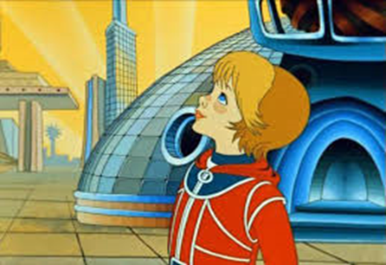
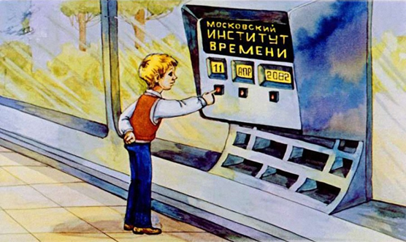
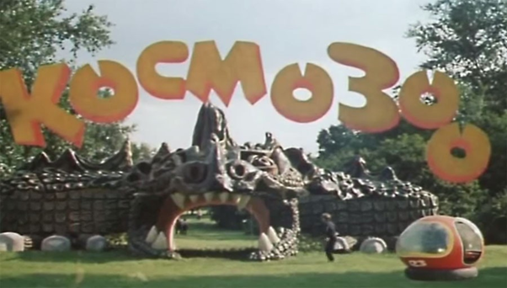
Творения автора полюбились читателям.
Самые популярные его произведения: «Девочка с Земли», «Посёлок», «Чудеса в Гусляре», «Миллион приключений», «Сто лет тому вперёд» и другие.

Slide 6
«Сто лет тому вперёд»
Обратите внимание на название книги писателя. По ключевым словам машина времени, чудеса техники будущего, космодром определите тему текста.
Как вы думаете, о чём эта повесть?

Slide 7
О приключениях мальчика Коли, случайно оказавшегося в будущем.

Slide 8
Задание 1
Сформулируйте 2 «тонких» и 2 «толстых» вопроса по содержанию 1-7 глав и ответьте на них.
Критерий оценивания | Дескрипторы
Понимает основную информацию | Формулирует «тонкие» и «толстые» вопросы
 | Отвечает на вопросы

Slide 9
Проверьте себя
Сформулируйте 2 «тонких» и 2 «толстых» вопроса по содержанию 1-7 глав и ответьте на них.
«Тонкие»вопросы
1.Как зовут главного героя повести? (Главного героя зовут Коля)
2.Что такое флипы? (Флипы- летающее такси)

Slide 10
Проверьте себя
Сформулируйте 2 «тонких» и 2 «толстых» вопроса по содержанию 1-7 глав и ответьте на них.
«Толстые» вопросы
1.Как Коля догадался, что стеклянная кабина- машина времени? (Когда Коля увидел календарь за 2082 год, он понял , что он попал в будущее и что кабина была на самом деле машиной времени)
2. Зачем Коля решает заглянуть в квартиру соседа? (Коля решает заглянуть в квартиру соседа, чтобы снять мерку со старинной модели фрегата)

Slide 11
Задание 2
Составьте сюжетную линию 8 главы «Чемпион по мороженому», соблюдая логическую цепочку и используя ключевые слова и словосочетания.
Критерий оценивания | Дескриптор
Демонстрирует знание текста | Создаёт сюжетную линию

Slide 12
Проверьте себя
Составьте сюжетную линию 8 главы «Чемпион по мороженому», соблюдая логическую цепочку и используя ключевые слова и словосочетания.
На стоянке - столбики разных цветов - пузырь - пульт с кнопками- Космодром -1.

Slide 13
Задание 3
Найдите и выпишите из текста неопределённые местоимения. Составьте 2 предложения и запишите в тетрадь (1 простое и 1 сложное).
Дескриптор
-находит в тексте неопределённые местоимения;
-составляет предложения

Slide 14
Проверьте себя
Найдите и выпишите из текста неопределённые местоимения. Составьте 2 предложения и запишите в тетрадь (1 простое и 1 сложное).
Неопределенные местоимения : что-то, некоторые, какой-нибудь.
Простое предложение:
- Что-то странное было в его поведении.
Сложное предложение:
- В повести есть некоторый скрытый смысл, который не все могут объяснить.

Slide 15
Тест
1. Настоящее имя писателя.
А) Игорь Всеволодович Можейко
Б) Илья Яковлевич Малежик
2. Как звали главного героя повести?
А) Костя Б) Коля
3. Зачем мальчик заглянул в квартиру соседа?
А) чтобы полить цветы
Б) чтобы снять мерку с модели фрегата

Slide 16
4. Куда полетел Коля?
А) Космодром-1 Б) Космодром-2
5. Кого встретил мальчик в Космозоо?
А) Алису и профессора Селезнёва
Б) Алису и соседа
6. Что украли пираты у Алисы?
А) микрофон Б) миелофон

Slide 17
Проверьте себя
1. Настоящее имя писателя.
А) Игорь Всеволодович Можейко
2. Как звали главного героя повести?
Б) Коля
3. Зачем мальчик заглянул в квартиру соседа?
Б) чтобы снять мерку с модели фрегата
4. Куда полетел Коля?
А) Космодром-1
5. Кого встретил мальчик в Космозоо?
А) Алису и профессора Селезнёва
6. Что украли пираты у Алисы?
Б) миелофон

Slide 18
Уровень | Дескриптор
Низкий | 5-6 ошибок
Ниже среднего | 3-4 ошибки
Средний | 2 ошибки
Выше среднего | 1 ошибка
Высокий | Безошибочное знание материала

Slide 19
Рефлексия
Я познакомился с ...
Было непросто ...
Я добился ...
У меня получилось ...
Хотелось бы ...
Мне запомнилось ...

Slide 20
Домашнее задание
Сочините хокку:
В первых двух строках опишите что-то или кого-то из повести, а третьей строкой подведите итог.
Например:
Путешествие в прошлое
на машине времени.
Далёкое будущее.

